Slide 1
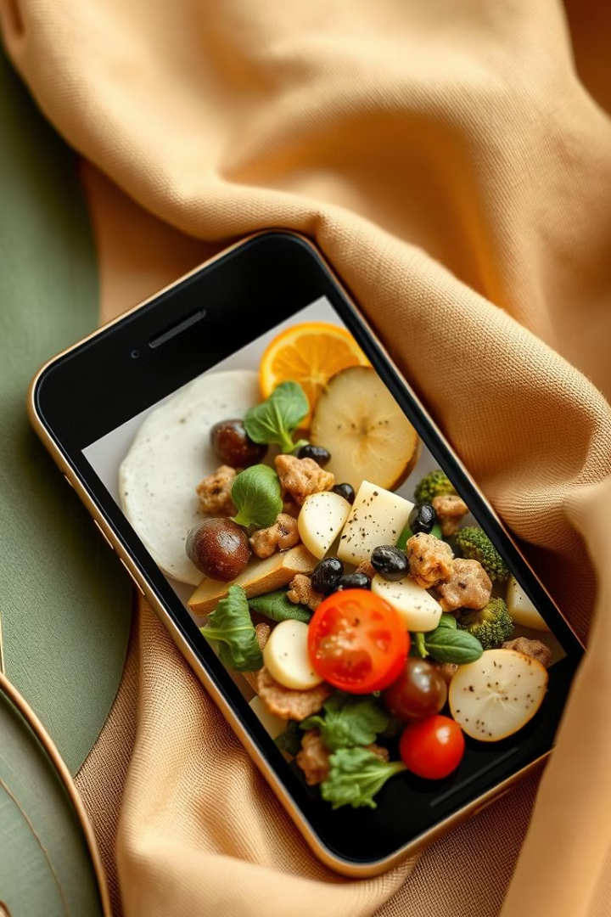

Мобильный сервис для здорового питания: Ваш личный конструктор меню
Добро пожаловать! Этот сервис поможет вам сбалансировать питание и контролировать КБЖУ. Он идеально подходит для тех, кто заботится о своем здоровье и хочет питаться правильно.

Slide 2
Проблема: Несбалансированное питание
Рост заболеваний
Сложный подсчет
Нет персонализации
Увеличивается число болезней, связанных с питанием.
Трудно считать калории и БЖУ вручную.
Отсутствует индивидуальный подход к меню.
Статистика: 60% россиян не следят за рационом (Росстат, 2023).

Slide 3

Решение: Персонализированный сервис
1
Автоматизация КБЖУ
Подсчет КБЖУ происходит автоматически.
2
Индивидуальный учет
Учитываются потребности пользователя.
3
Интеграция со школами
Сервис интегрируется со школьными столовыми.
4
Напоминания и советы
Пользователи получают подсказки для здорового питания.

Slide 4
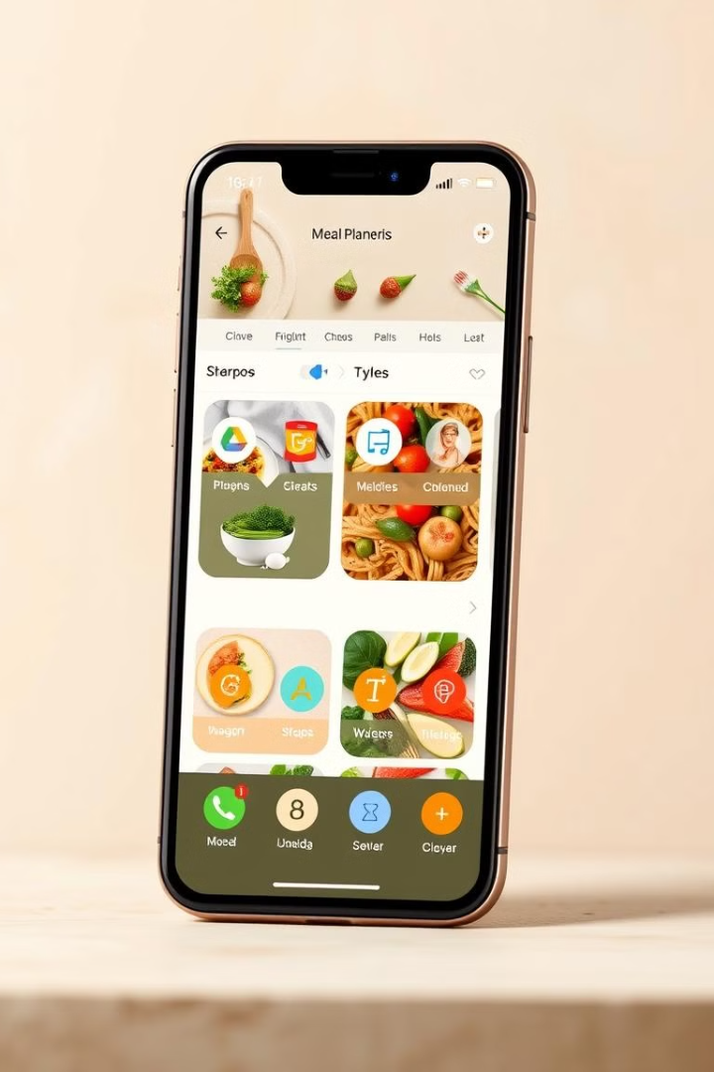



Функциональность: Конструктор меню
Обширная база данных продуктов (более 10 000).
Точный расчет КБЖУ с указанием количества продукта.
Сохранение любимых блюд и рецептов.
Фильтрация по калорийности, белкам, жирам и углеводам. Пример: Создание сбалансированного завтрака.

Slide 5
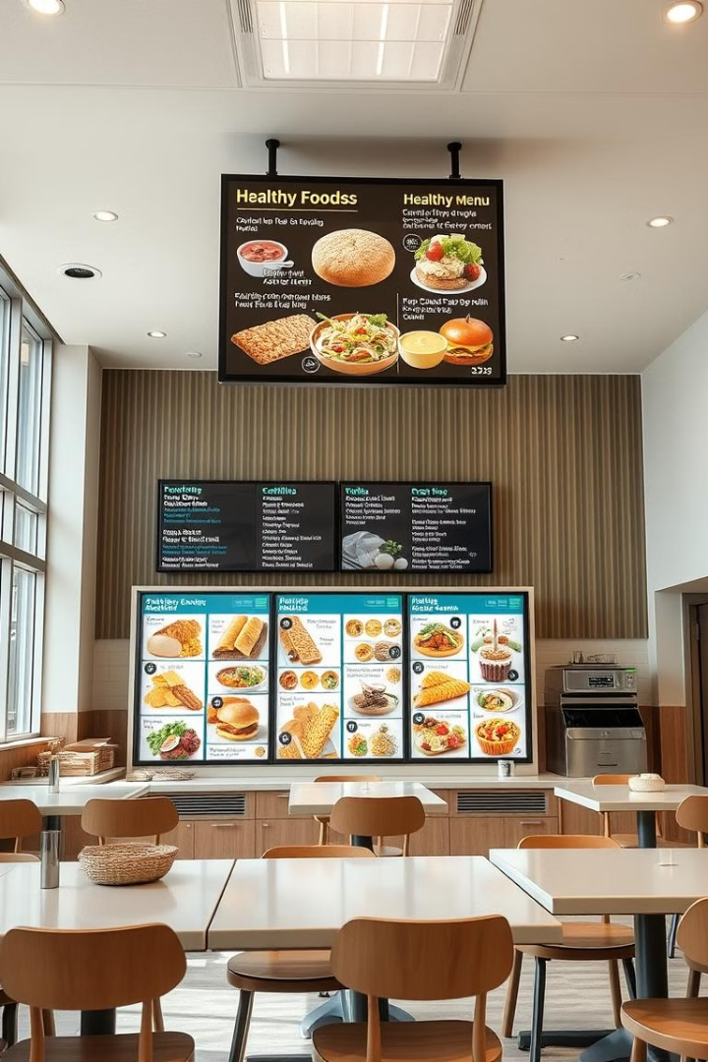



Функциональность: Интеграция со школами
Автоматическая загрузка
Информация о блюдах из школьного меню загружается автоматически.
Учет блюд
Учитываются блюда при расчете дневной нормы КБЖУ.
Корректировка
Возможность уменьшить порцию или отказаться от блюда.
Отображение обеда в школьной столовой и расчет оставшейся нормы. API для интеграции.

Slide 6

Функциональность: Напоминания и подсказки
1
Напоминания
Напоминания о приеме пищи.
2
Советы
Подсказки по выбору полезных продуктов.
3
Предупреждения
Предупреждения о превышении КБЖУ.
4
Рекомендации
Советы по поддержанию водного баланса.
Персонализированные рекомендации от диетологов (опционально).

Slide 7




Функциональность: Питьевой режим
Расчет нормы
1
Напоминания
2
4
Отображение прогресса
3
Учет жидкости
Расчет нормы потребления воды, напоминания, учет выпитой жидкости, графическое отображение.
Интеграция с носимыми устройствами.

Slide 8
Преимущества для пользователя
1
Сбалансированное питание
2
Контроль веса
3
Экономия времени
Сбалансированное питание без усилий, контроль веса, экономия времени, повышение осознанности.
Пользователи снижают вес на 5-10% (НИИ питания РАМН, 2022).

Slide 9

Преимущества для школ
Контроль питания
Контроль за питанием учеников.
Повышение лояльности
Повышение лояльности родителей.
Снижение рисков
Снижение рисков заболеваний.
Анализ предпочтений
Возможность анализировать предпочтения.
25% снижение пищевых отходов (данные школ Москвы, 2023).
Современный подход к организации питания.

Slide 10

Заключение: Инвестируйте в здоровье!
Наш сервис – это ваш путь к здоровому питанию. Персонализированный подход, простота использования, интеграция со школами, поддержка. Мы готовы ответить на ваши вопросы!

